Slide 1
sp-15.リスト処理とクイックソート
（Scheme プログラミング）
URL: https://www.kkaneko.jp/pro/scheme/index.html
金子邦彦

Slide 2
アウトライン
15-1 クイックソート
15-2 パソコン演習
15-3 課題

Slide 3
今日の内容
リストへの要素の挿入
インサーションソート
要素の挿入によるソート
「すでにソートされたリストへの要素の挿入」を繰り返すことで，ソートを行う
クイックソート
手順
再帰プログラム
分割統治法の考え方
繰り返しでのステップ数
ソートすべきデータサイズとステップ数の関係

Slide 4
15-1 クイックソート

Slide 5
クイックソートの考え方
１０
pivot 以上
８ １０ ６ ３ ５
pivot
リスト
６ ３ ５
pivot
３ ５
pivotより
小さい
pivot
分割
分割
リストが空になるまで，pivot の選択と，
pivot による要素の分割を続ける

Slide 6
クイックソートの処理手順
1. 基準となるピボット（pivot）の選択
ソートする範囲の中から pivot を1つ選ぶ
2. ピボットによるリストの分割
smaller-items, larger-items を使用
3. 1 と 2. を繰り返す
2. で出来た「pivot より大きい要素のリスト」と「pivot より小さい要素のリスト」のそれぞれを独立にソート
4. できた分割（木構造）を使ってソートを実行
最後に、２つの部分と pivot をつなげる．全体がソートできたことになる
append を使用

Slide 7
pivot の選択
８ １０ ６ ３ ５
８
リスト
pivot
ソートする範囲の中から pivot を選ぶ
（ここでは，リストの先頭要素を pivot として
選んでいる）

Slide 8
pivot による要素の分割
１０
８ １０ ６ ３ ５
８
リスト
pivot
６ ３ ５
分割されたリスト
要素を1つずつ調べて、pivot より
小さい要素と，より大きい要素を分ける

Slide 9
１０
pivot 以上
８ １０ ６ ３ ５
pivot
リスト
６ ３ ５
pivot
３ ５
pivotより
小さい
pivot
分割
分割
リストが空になるまで，pivot の選択と，
pivot による要素の分割を続ける

Slide 10
15-2 パソコン演習

Slide 11
パソコン演習の進め方
資料を見ながら，「例題」を行ってみる
各自，「課題」に挑戦する
自分のペースで先に進んで構いません

Slide 12
DrScheme の使用
DrScheme の起動
プログラム → PLT Scheme → DrScheme
今日の演習では「Intermediate Student」
に設定
Language
→ Choose Language
→ Intermediate Student
→ Execute ボタン

Slide 13
例題１．要素の挿入
ソート済みのリストに，要素を挿入する関数 insert を作り，実行する
ここでは，要素が大きい順並んでいるものとする
挿入を行うために，cons を使う
ソート済みのリスト
要素
(80 21 10 7 5 4 3 1)
40
(80 40 21 10 7 5 4 3 1)

Slide 14
「例題１．要素の挿入」の手順
次を「定義用ウインドウ」で，実行しなさい
入力した後に，Execute ボタンを押す
(define (insert n alon)
(cond
[(empty? alon) (cons n empty)]
[else (cond
[(<= (first alon) n) (cons n alon)]
[(> (first alon) n)
(cons (first alon) (insert n (rest alon)))])]))
2. その後，次を「実行用ウインドウ」で実行しなさい
(insert 40 (list 80 21 10 7 5 4))
☆ 次は，例題２に進んでください

Slide 15
実行結果の例
関数 insert の定義
実行結果

Slide 16
入力と出力
(list 80 21 10 7 5 4)
40
(list 80 40 21 10 7 5 4)
insert
入力
出力
入力は，ソート済みのリスト
と数値
出力はソート済みの
リスト

Slide 17
;; insert: number list-of-numbers->list-of-numbers
;; to create a list of numbers from n and the numbers
;; on alon that is sorted in descending order; alon is
;; already sorted
;; insert: number list-of-numbers(sorted)
;; -> list-of-numbers(sorted)
(define (insert n alon)
(cond
[(empty? alon) (cons n empty)]
[else (cond
[(<= (first alon) n) (cons n alon)]
[(> (first alon) n)
(cons (first alon) (insert n (rest alon)))])]))

Slide 18
要素の挿入
リストが空ならば： → 終了条件
(cons n empty) → 自明な解
そうで無ければ：
リストの先頭≦ n ならば
(cons n alon)
リストの先頭＞n ならば
「リストの rest に n を挿入し，その先頭に，元のリストの先頭をつなげたもの」が求める解

Slide 19
No
(empty? alon)
Yes
(cond
[(<= (first alon) n) (cons n alon)]
[(> (first alon) n)
(cons (first alon) (insert n (rest alon)))])
(cons n empty) が
自明の解である

Slide 20
要素の挿入
insert の内部に insert が登場
insert の実行が繰り返される
例： (insert 40 (list 80 21 10 7 5 4))
= (cons 80 (insert 40 (list 21 10 7 5 4)))
(define (insert n alon)
(cond
[(empty? alon) (cons n empty)]
[else (cond
[(<= (first alon) n) (cons n alon)]
[(> (first alon) n)
(cons (first alon) (insert n (rest alon)))])]))

Slide 21
(insert 40 (list 80 21 10 7 5 4)) から (list 80 40 21 10 7 5 4)) が得られる過程の概略
(insert 40 (list 80 21 10 7 5 4))
= …
= (cons 80 (insert 40 (rest (list 80 21 10 7 5 4))))
= (cons 80 (insert 40 (list 21 10 7 5 4)))
= …
= (cons 80 (cons 40 (list 21 10 7 5 4)))
= (list 80 40 21 10 7 5 4)

Slide 22
(insert 40 (list 80 21 10 7 5 4)) から (list 80 40 21 10 7 5 4)) が得られる過程の概略
(insert 40 (list 80 21 10 7 5 4))
= …
= (cons 80 (insert 40 (rest (list 80 21 10 7 5 4))))
= (cons 80 (insert 40 (list 21 10 7 5 4)))
= …
= (cons 80 (cons 40 (list 21 10 7 5 4)))
= (list 80 40 21 10 7 5 4)
これは，
(define (insert n alon)
(cond
[(empty? alon) (cons n empty)]
[else (cond
[(<= (first alon) n) (cons n alon)]
[(> (first alon) n)
(cons (first alon) (insert n (rest alon)))])]))
の alon を (list 80 21 10 7 5 4) で，n を 40 で置き換えたもの

Slide 23
例題２．インサーションソート
例題１の insert を使って，リストをソートする関数 sort を作り実行する
ここでは，大きい順にソートする
(list 1 3 5 7 10 21 4 80)
(list 80 21 10 7 5 4 3 1)

Slide 24
「例題２．インサーションソート」の手順
次を「定義用ウインドウ」で，実行しなさい
入力した後に，Execute ボタンを押す
;; sort: list-of-numbers -> list-of-numbers
(define (sort alon)
(cond
[(empty? alon) empty]
[else (insert (first alon) (sort (rest alon)))]))
(define (insert n alon)
(cond
[(empty? alon) (cons n empty)]
[else (cond
[(<= (first alon) n) (cons n alon)]
[(> (first alon) n)
(cons (first alon) (insert n (rest alon)))])]))
例題１
と同じ
2. その後，次を「実行用ウインドウ」で実行しなさい
(sort (list 3 5 1 4))
☆ 次は，例題３に進んでください

Slide 25
実行結果の例
実行結果

Slide 26
入力と出力
(list 3 5 1 4)
(list 5 4 3 1)
sort
入力
出力
入力はリスト
出力はソート済みの
リスト

Slide 27
;; sort: list-of-numbers -> list-of-numbers
(define (sort alon)
(cond
[(empty? alon) empty]
[else (insert (first alon) (sort (rest alon)))]))
;; insert: number list-of-numbers(sorted) -> list-of-numbers(sorted)
(define (insert n alon)
(cond
[(empty? alon) (cons n empty)]
[else (cond
[(<= (first alon) n) (cons n alon)]
[(> (first alon) n)
(cons (first alon) (insert n (rest alon)))])]))

Slide 28
インサーションソート
リストが空ならば： → 終了条件
empty → 自明な解
そうで無ければ：
「リストの rest をソートしたリストに対して，その先頭要素を挿入したもの」が求める解

Slide 29
No
(empty? alon)
Yes
(insert (first alon) (sort (rest alon)))
empty が自明の解である

Slide 30
インサーションソート
sort の内部に sort が登場
sort の実行が繰り返される
例： (sort (list 3 5 1 4))
= (insert 3 (sort (list 5 1 4)))
(define (sort alon)
(cond
[(empty? alon) empty]
[else (insert (first alon) (sort (rest alon)))]))

Slide 31
(sort (list 3 5 1 4)) から (list 5 4 3 1)) が得られる過程の概略 (1/2)
(sort (list 3 5 1 4))
= …
= (insert 3 (sort (rest (list 3 5 1 4))))
= (insert 3 (sort (list 5 1 4)))
= …
= (insert 3 (insert 5 (sort (rest (list 5 1 4)))))
= (insert 3 (insert 5 (sort (list 1 4))))
= …
= (insert 3 (insert 5 (insert 1 (sort (rest (list 1 4))))))
= (insert 3 (insert 5 (insert 1 (sort (list 4)))))
= …
= (insert 3 (insert 5 (insert 1 (insert 4 (sort (rest (list 4)))))))
= (insert 3 (insert 5 (insert 1 (insert 4 (sort empty)))))
= …
= (insert 3 (insert 5 (insert 1 (insert 4 empty))))
次ページへ

Slide 32
(sort (list 3 5 1 4)) から (list 5 4 3 1)) が得られる過程の概略 (1/2)
(sort (list 3 5 1 4))
= …
= (insert 3 (sort (rest (list 3 5 1 4))))
= (insert 3 (sort (list 5 1 4)))
= …
= (insert 3 (insert 5 (sort (rest (list 5 1 4)))))
= (insert 3 (insert 5 (sort (list 1 4))))
= …
= (insert 3 (insert 5 (insert 1 (sort (rest (list 1 4))))))
= (insert 3 (insert 5 (insert 1 (sort (list 4)))))
= …
= (insert 3 (insert 5 (insert 1 (insert 4 (sort (rest (list 4)))))))
= (insert 3 (insert 5 (insert 1 (insert 4 (sort empty)))))
= …
= (insert 3 (insert 5 (insert 1 (insert 4 empty))))
これは，
(define (sort alon)
(cond
[(empty? alon) empty]
[else (insert (first alon) (sort (rest alon)))]))
の alon を (list 3 5 1 4) で置き換えたもの
次ページへ

Slide 33
(sort (list 3 5 1 4)) から (list 5 4 3 1)) が得られる過程の概略 (2/2)
= (insert 3 (insert 5 (insert 1 (insert 4 empty))))
= …
= (insert 3 (insert 5 (cons 4 (insert 1 (rest (list 4))))))
= (insert 3 (insert 5 (cons 4 (insert 1 empty))))
= …
= (insert 3 (insert 5 (cons 4 (cons 1 empty))))
= …
= (insert 3 (cons 5 (list 4 1)))
= …
= (cons 5 (insert 3 (list 4 1)))
= …
= (cons 5 (cons 4 (insert 3 (list 1)))
= …
= (cons 5 (cons 4 (cons 3 (list 1)))
= (list 5 4 3 1)

Slide 34
ここまでのまとめ
リストを出力とするような関数
要素の挿入
インサーションソート
どれも cons を使用．

Slide 35
例題３．インサーションソートでの繰り返し回数
インサーションソートについて，ステップ実行を行い，繰り返し回数を数えてみる
sort の実行回数はいくらか
insert の実行回数はいくらか

Slide 36
インサーションソートでの sort 関数の実行回数
リストの要素数を n とすると
n+1 回
例 n=3 のとき）
(sort (list 80 30 50))
= (insert 80 (sort (list 30 50)))
= (insert 80 (insert 30 (sort (list 50))))
= (insert 80 (insert 30 (insert 50 (sort empty))))

Slide 37
インサーションソートでの insert 関数の実行回数
リストの要素数を n とすると
最小 n 回，最大 n(n+1)/2 回
例 n=3 のとき）
sort □ □ □
→insert □ sort □ □ 1,2,3回
→ insert □ sort □ 1,2回
→ insert □ sort 1回
insert では，内部で insert が再帰的に呼び出される
・１つめの insert では，0, 1, または 2回
・２つめの insert では，0, または 1回
・３つめの insert では，0 回
何回になるかは
データの並びで変わる

Slide 38
インサーションソートでの insert 関数の実行回数（平均）
リストの要素数を n とすると
1 + 1.5 + 2 + ・・・ + (n+1)/2 回 = n²/4 + 3n/4
例 n=3 のとき）
sort □ □ □
→insert □ sort □ □ 1,2,3回
→ insert □ sort □ 1,2回
→ insert □ sort 1回
insert では，内部で insert が再帰的に呼び出される
・１つめの insert では，0, 1, または 2回 ：平均 1 回
・２つめの insert では，0, または 1回 ：平均 0.5 回
・３つめの insert では，0 回 ：平均 0 回

Slide 39
インサーションソートでの sort 関数の実行回数
リストの要素数を n とすると
n+1 回
例 n=3 のとき）
(sort (list 80 30 50))
= (insert 80 (sort (list 30 50)))
= (insert 80 (insert 30 (sort (list 50))))
= (insert 80 (insert 30 (insert 50 (sort empty))))

Slide 40
sort の実行回数（平均）
n → ∞ では
n²/4 + 3n/4 → n²/4
計算に要する時間は，n² に比例する
3n/4 の項は無視できる
n²/4 のうち「/4」の部分が意味があるのは
insert の実行時間が，実際に何秒であるかが分かる場合に限る

Slide 41
3n/4 の項は無視できる
n n²/4 3n/4
1 0.25 0.75
2 1 1.5
5 6.25 3.75
10 25 7.5
100 2500 75
1000 250000 750
10000 25000000 7500

Slide 42
例題４．append
リストをつなげる関数 append を使ってみる
append は Scheme が備えている関数

Slide 43
「例題４．append」の手順
次の式を「実行用ウインドウ」で，実行しなさい
(append (list 1 2) (list 3 4))
(append (list 1 2) (list 3 4) (list 5 6))
(append (list 1 2) 3 (list 4 5))
☆ 次は，例題５に進んでください

Slide 44
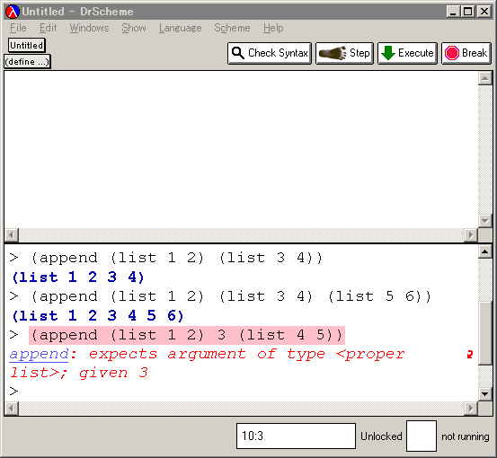
２つのリストを併合
３つのリストを併合
リストでないものは
併合できない

Slide 45
例題５．大きな要素の選択
数値のリスト alon と，数 threshold を入力として，alon から threshold 以上の数を選んで，リストを出力する関数 larger-items を作り，実行する
リストの要素を１つずつ調べる

Slide 46
「例題５．大きな要素の選択」の手順
次を「定義用ウインドウ」で，実行しなさい
入力した後に，Execute ボタンを押す
(define (larger-items alon threshold)
(cond
[(empty? alon) empty]
[else
(cond
[(>= (first alon) threshold)
(cons (first alon)
(larger-items (rest alon) threshold))]
[else (larger-items (rest alon) threshold)])]))
2. その後，次を「実行用ウインドウ」で実行しなさい
(larger-items (list 1 2 3 10 11 12 4 5 6) 6)
☆ 次は，例題６に進んでください

Slide 47
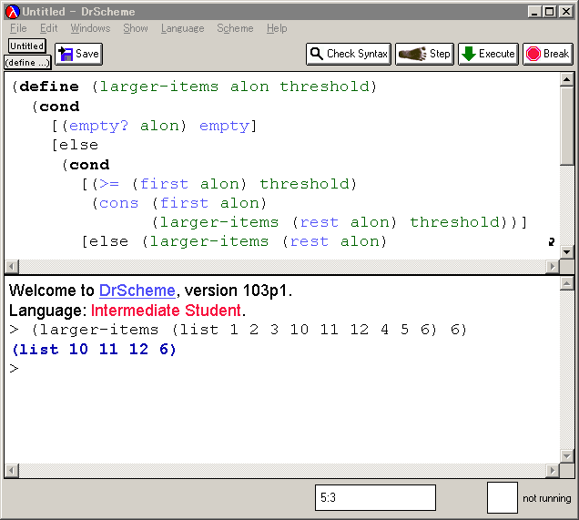
実行結果

Slide 48
larger-iterms の入力と出力
alon の値：
(list 1 2 3 10 11 12 4 5 6)
threshold の値:
6
(list 10 11 12 6)
larger-iterms
入力
出力
入力はリストと数値
出力はリスト

Slide 49
;;larger-items: list-of-numbers number -> list-of-numbers
;; alon から threshold 以上の数を選びリストを作る
(define (larger-items alon threshold)
(cond
[(empty? alon) empty]
[else
(cond
[(>= (first alon) threshold)
(cons (first alon)
(larger-items (rest alon) threshold))]
[else (larger-items (rest alon) threshold)])]))

Slide 50
大きな要素の選択
リストが空ならば： → 終了条件
empty → 自明な解
そうで無ければ：
リストの first ≧ threshold 「リストの rest に対する larger-items の結果（リスト）の先頭に，リストの first （数値）をつなげたもの」 が求める解
リストの first ＜ threshold 「リストの rest に対する larger-items の結果」 が求める解

Slide 51
繰り返し処理
No
(empty? alon)
Yes
(cond
[(>= (first alon) threshold)
(cons (first alon)
(larger-items (rest alon) threshold))]
[else (larger-items (rest alon) threshold)])
empty が解

Slide 52
繰り返し処理
larger-items の内部に larger-items が登場
larger-items の実行が繰り返される
例： (larger-items (list 6 4 2) 3)
= (cons 6 (larger-items (list 4 2) 3))
(define (larger-items alon threshold)
(cond
[(empty? alon) empty]
[else
(cond
[(>= (first alon) threshold)
(cons (first alon)
(larger-items (rest alon) threshold))]
[else (larger-items (rest alon) threshold)])]))
終了
条件
自明な解

Slide 53
(larger-items (list 6 2 4) 3) から (list 6 4) が得られる過程の概略
(larger-items (list 6 2 4) 3)
= …
= (cons 6 (larger-items (list 2 4) 3))
= ...
= (cons 6 (larger-items (list 4) 3))
= ...
= (cons 6 (cons 4 (larger-items empty 3)))
= ...
= (cons 6 (cons 4 empty))
= (list 6 4)

Slide 54
(larger-items (list 6 2 4) 3) から (list 6 4) が得られる過程の概略
(larger-items (list 6 2 4) 3)
= …
= (cons 6 (larger-items (list 2 4) 3))
= ...
= (cons 6 (larger-items (list 4) 3))
= ...
= (cons 6 (cons 4 (larger-items empty 3)))
= ...
= (cons 6 (cons 4 empty))
= (list 6 4)
これは，
(define (larger-items alon threshold)
(cond
[(empty? alon) empty]
[else
(cond
[(>= (first alon) threshold)
(cons (first alon)
(larger-items (rest alon) threshold))]
[else (larger-items (rest alon) threshold)])]))
の alon を (list 6 2 4) で，threshold を 3 で置き換えたもの

Slide 55
例題６．小さな要素の選択
数値のリスト alon と，数 threshold を入力として，alon から threshold より小さな数を選んで，リストを出力するプログラム smaller-items を作り，実行する
リストの要素を１つずつ調べる

Slide 56
「例題６．小さな要素の選択」の手順
次を「定義用ウインドウ」で，実行しなさい
入力した後に，Execute ボタンを押す
(define (smaller-items alon threshold)
(cond
[(empty? alon) empty]
[else
(cond
[(< (first alon) threshold)
(cons (first alon)
(smaller-items (rest alon) threshold))]
[else (smaller-items (rest alon) threshold)])]))
2. その後，次を「実行用ウインドウ」で実行しなさい
(smaller-items (list 1 2 3 10 11 12 4 5 6) 6)
☆ 次は，例題７に進んでください

Slide 57
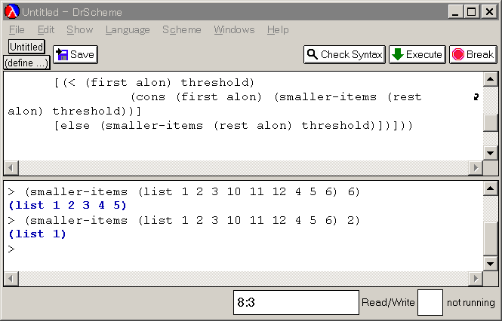
実行結果の例

Slide 58
;; smaller-items: list-of-numbers number -> list-of-numbers
;; alon から threshold より小さな数を選びリストを作る
(define (smaller-items alon threshold)
(cond
[(empty? alon) empty]
[else
(cond
[(< (first alon) threshold)
(cons (first alon)
(smaller-items (rest alon) threshold))]
[else (smaller-items (rest alon) threshold)])]))

Slide 59
例題７．クイックソート
数値のリスト alon をソートするための，クイックソートのプログラム quick-sort を作り，実行する
例題５の関数 larger-items と，例題６の関数 smaller-items を使う
クイックソートの pivot（基準値）としては，リストの先頭要素を使う
２つのリストと pivot をつなげて，全体として１つのリストを作るために append を使う

Slide 60
「例題７．クイックソート」の手順 (1/2)
次を「定義用ウインドウ」で，実行しなさい
入力した後に，Execute ボタンを押す
(define (larger-items alon threshold)
(cond
[(empty? alon) empty]
[else
(cond
[(>= (first alon) threshold)
(cons (first alon)
(larger-items (rest alon) threshold))]
[else (larger-items (rest alon) threshold)])]))
(define (smaller-items alon threshold)
(cond
[(empty? alon) empty]
[else
(cond
[(< (first alon) threshold)
(cons (first alon)
(smaller-items (rest alon) threshold))]
[else (smaller-items (rest alon) threshold)])]))
;; quick-sort : list-of-numbers -> list-of-numbers
(define (quick-sort alon)
(cond
[(empty? alon) empty]
[else
(append
(quick-sort (smaller-items (rest alon) (first alon)))
(list (first alon))
(quick-sort (larger-items (rest alon) (first alon))))]))
例題４
と同じ
例題５
と同じ

Slide 61
「例題７．クイックソート」の手順 (2/2)
2. その後，次を「実行用ウインドウ」で実行しなさい
(quick-sort (list 4 6 2))
(quick-sort (list 8 10 6 3 5))
☆ 次は，課題に進んでください

Slide 62
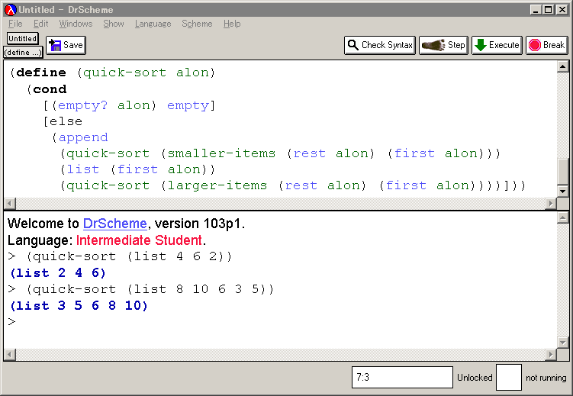

Slide 63
quick-sort の入力と出力
alon の値：
(list 4 6 2)
(list 2 4 6)
quick-sort
入力
出力
入力はリスト
出力はリスト

Slide 64
クイックソートのプログラム
;; quick-sort : list-of-numbers -> list-of-numbers
(define (quick-sort alon)
(cond
[(empty? alon) empty]
[else
(append
(quick-sort (smaller-items (rest alon) (first alon)))
(list (first alon))
(quick-sort (larger-items (rest alon) (first alon))))]))

Slide 65
クイックソートの考え方
１０
pivot 以上
８ １０ ６ ３ ５
pivot
リスト
６ ３ ５
pivot
３ ５
pivotより
小さい
pivot
分割
分割
リストが空になるまで，pivot の選択と，
pivot による要素の分割を続ける

Slide 66
「クイックソートのプログラム」 の理解のポイント
繰り返しの終了条件
入力が空（empty）である
入力は１つ
ソートすべきリスト: alon

Slide 67
クイックソートの繰り返し処理
empty ならば： → 終了条件
empty → 自明な解
そうで無ければ：
リストの分割を行う
結局，「リストが空になる」まで繰り返す

Slide 68
クイックソートの終了条件
pivot による要素の分割で、smaller-items, larger-items は，入力（リスト）よりも小さなリストを生成する
smaller-items, larger-items 内で呼び出される quick-sort は，元の入力よりも小さなリストを扱う
最終的に，quick-sort は空リスト（empty）を受け取る

Slide 69
繰り返し処理
No
(empty? alon)
Yes
(append
(quick-sort (smaller-items (rest alon) (first alon)))
(list (first alon))
(quick-sort (larger-items (rest alon) (first alon))))
empty が解

Slide 70
繰り返し処理
quick-sort の内部に quick-sort が登場
quick-sort の実行が繰り返される
(define (quick-sort alon)
(cond
[(empty? alon) empty]
[else
(append
(quick-sort (smaller-items (rest alon) (first alon)))
(list (first alon))
(quick-sort (larger-items (rest alon) (first alon))))]))
終了
条件
自明な解

Slide 71
(quick-sort (list 6 2 4)) からの過程
(quick-sort (list 6 2 4))
= …
= (append
(quick-sort (smaller-items (rest (list 6 2 4)) (first (list 6 2 4))))
(list (first (list 6 2 4)))
(quick-sort (larger-items (rest (list 6 2 4)) (first (list 6 2 4)))))]))
要するに、３つのリスト
(quick-sort (smaller-items (list 2 4) 6) → 6 以上
(list 6) → (list 6)
(quick-sort (larger-items (list 2 4) 6) → 6 未満
に分割されている

Slide 72
部分問題の例
休暇旅行の旅程（家から旅先のホテルまで）
家→空港
空港→旅先の空港
旅先の空港→ホテル

Slide 73
クイックソートの部分問題
「基準値より大きい要素」のソート
「基準値より小さい要素」のソート

Slide 74
分割統治法 (divide and conquer)
サイズNの問題を解くのに、サイズが約N/2の部分問題2つに分けて、それぞれを再帰的に解き、その後でその2つの解を合わせて目的の解を得る

Slide 75
例題８．クイックソート
AddressNote 構造体のリストをソートするための，クイックソートのプログラム quick-sort を作り，実行する
名前の順でソートする
クイックソートの pivot（基準値）としては，リストの先頭要素を使う
２つのリストと pivot をつなげて，全体として１つのリストを作るために append を使う

Slide 76
;;larger-items: list of address-note, number -> listof numbers
;; a-list から threshold 以上の数を選びリストを作る
(define (larger-items a-list threshold)
(cond
[(empty? a-list) empty]
[else
(cond
[(string>=? (address-record-name (first a-list)) threshold)
(cons (first a-list)
(larger-items (rest a-list) threshold))]
[else (larger-items (rest a-list) threshold)])]))

Slide 77
;; smaller-items: list of data, number -> listof numbers
;; a-list から threshold より小さな数を選びリストを作る
(define (smaller-items a-list threshold)
(cond
[(empty? a-list) empty]
[else
(cond
[(string<? (address-record-name (first a-list)) threshold)
(cons (first a-list)
(smaller-items (rest a-list) threshold))]
[else (smaller-items (rest a-list) threshold)])]))

Slide 78
クイックソートのプログラム
;; quick-sort : list of data -> list of numbers
(define (quick-sort a-list)
(cond
[(empty? a-list) empty]
[else
(append
(quick-sort (smaller-items (rest a-list)
(address-record-name (first a-list))))
(list (first a-list))
(quick-sort (larger-items (rest a-list)
(address-record-name (first a-list)))))]))

Slide 79
(quick-sort book) からの過程の概略
(quick-sort book)
= (quick-sort (list
(make-address-record "Mike" 10 "Fukuoka")
(make-address-record "Bill" 20 "Saga")
(make-address-record "Ken" 30 "Nagasaki")))
= ...
= (append
(quick-sort (smaller-items
(list
(make-address-record "Bill" 20 "Saga")
(make-address-record "Ken" 30 "Nagasaki"))
"Mike"))
(list (make-address-record "Mike" 10 "Fukuoka"))
(quick-sort (larger-items
(list
(make-address-record "Bill" 20 "Saga")
(make-address-record "Ken" 30 "Nagasaki"))
"Mike"))

Slide 80
15-3 課題

Slide 81
課題１
関数 quick-sort （授業の例題５）についての問題
(quick-sort (list 8 10 6 3 5)) から (list 3 5 6 8 10) が得られる過程の概略を数行程度で説明しなさい
;; quick-sort : list-of-numbers -> list-of-numbers
(define (quick-sort alon)
(cond
[(empty? alon) empty]
[else
(append
(quick-sort (smaller-items (rest alon) (first alon)))
(list (first alon))
(quick-sort (larger-items (rest alon) (first alon))))]))

Slide 82
課題２．住所録構造体のクイックソート
次ページ以降にある「住所録構造体のクイックソート」についての問題
(quick-sort book) の実行結果を報告しなさい

Slide 83
住所録構造体のクイックソート (1/2)
(define-struct address-record
(name age address))
(define book (list
(make-address-record "Mike" 10 "Fukuoka")
(make-address-record "Bill" 20 "Saga")
(make-address-record "Ken" 30 "Nagasaki")))
(define (larger-items a-list threshold)
(cond
[(empty? a-list) empty]
[else
(cond
[(string>=? (address-record-name (first a-list)) threshold)
(cons (first a-list)
(larger-items (rest a-list) threshold))]
[else (larger-items (rest a-list) threshold)])]))

Slide 84
住所録構造体のクイックソート (2/2)
(define (smaller-items a-list threshold)
(cond
[(empty? a-list) empty]
[else
(cond
[(string<? (address-record-name (first a-list)) threshold)
(cons (first a-list)
(smaller-items (rest a-list) threshold))]
[else (smaller-items (rest a-list) threshold)])]))
(define (quick-sort a-list)
(cond
[(empty? a-list) empty]
[else
(append
(quick-sort (smaller-items (rest a-list)
(address-record-name (first a-list))))
(list (first a-list))
(quick-sort (larger-items (rest a-list)
(address-record-name (first a-list)))))]))

Slide 85
課題３
リストからの検索プログラムの作成．
ある数 n が，数のリスト a-list に存在するかどうかを検索する関数 search を作成し，実行結果を報告しなさい
存在するときに限り true を返す
ある数 n が，数のソート済みのリスト a-list に存在するかどうかを検索するプログラム search-sorted を作れ
存在するときに限り true を返す
search-sorted はリストがソート済みという事実を利用しなくてはならない

